Slide 1
ДЕРЖАВИ СВІТУ
Найбільші за площею
та чисельністю населення держави світу

Slide 2
Всі держави світу дуже різняться за розміром, кількістю населення, багатством природних ресурсів і так далі. Є на нашій планеті, і крихітні країни-карлики, і величезні держави, площі яких оцінюються мільйонами квадратних кілометрів.

Slide 3
Росія
Крім того, що Росія є найбільшим державою в світі за площею, вона також має і низку інших рекордів:
Росія може похвалитися найбільшими у світі запасами прісних вод;
найтиражованіша газета також видається в Росії - це "Комсомольская правда";
у цій країні знаходиться найбільший на планеті лісовий масив - сибірська тайга;
Росія є світовим лідером з експорту азотних добрив;
у Москві знаходиться найвища споруда Європи - це вежа Останкіно;
дача - це чисто російське "винахід", яке з'явилося при Петрові Першому.

Slide 4
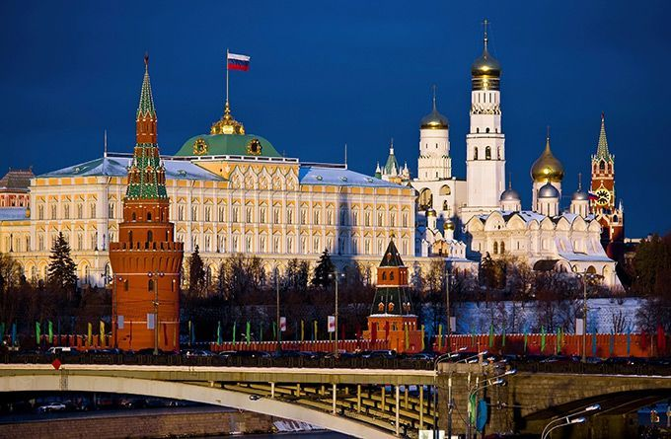
Москва

Slide 5
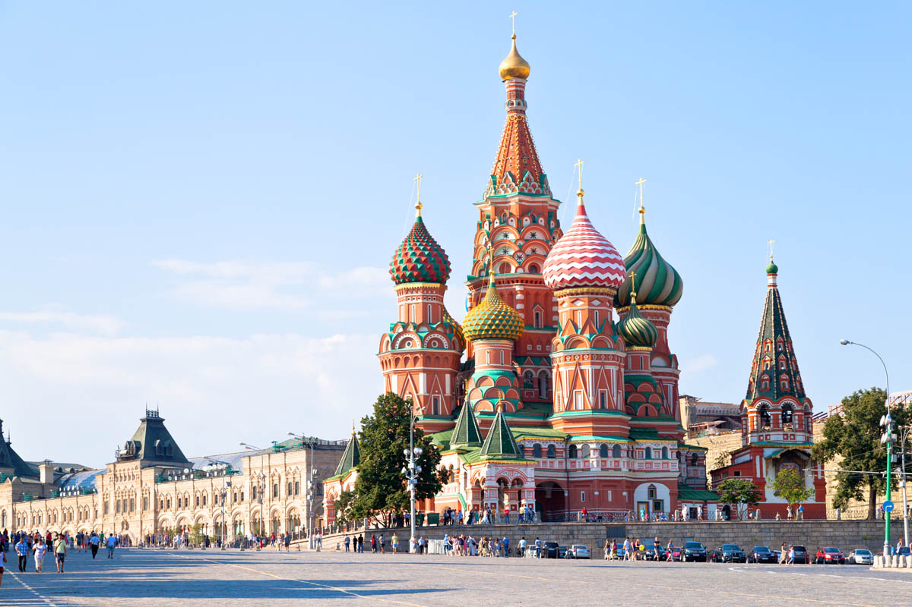
Собор Василя Блаженного (Москва)

Slide 6
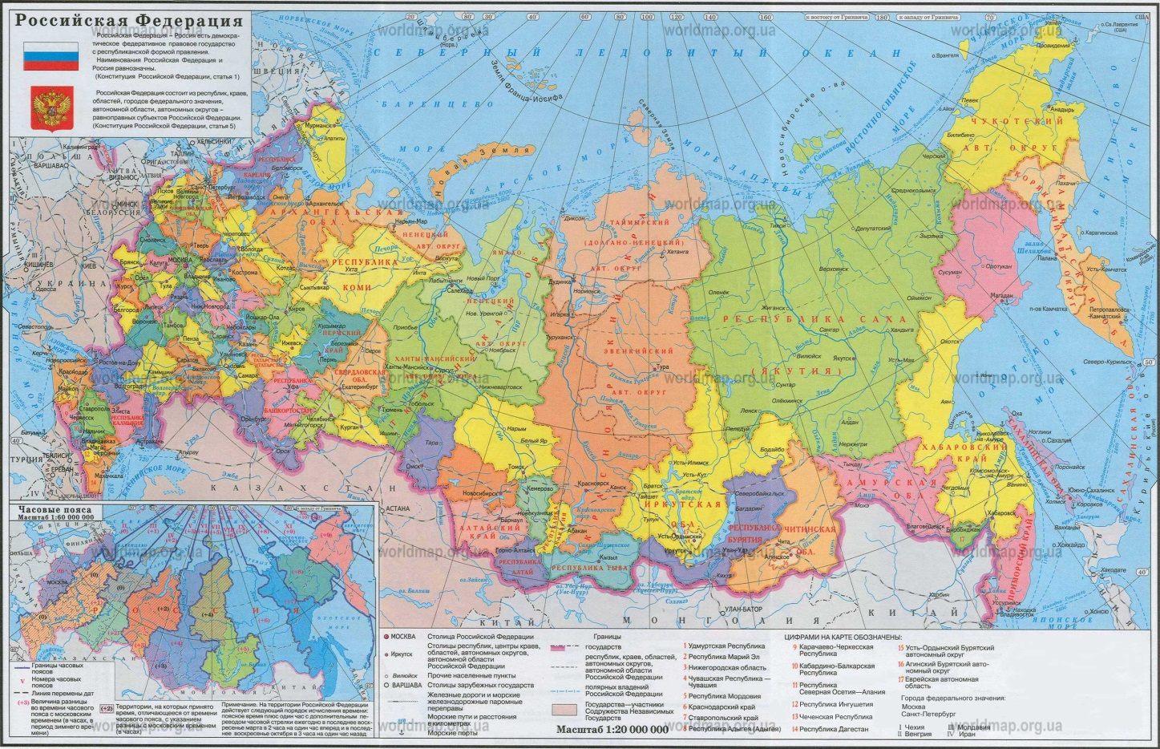

Slide 7
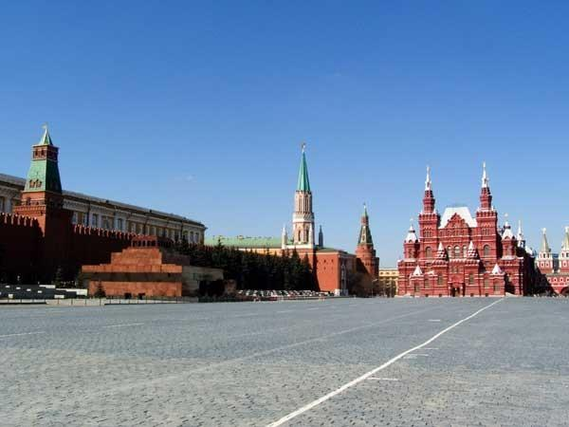
Червона площа (Москва)

Slide 8
Канада
Кана́да — країна, що займає північну частину Північної Америки та майже половину площі континенту, простягаючись від Атлантичного океану на сході до Тихого океану на заході. Це друга за площею країна світу (9 976 140 км²), що поступається лише Російській федерації. Канада межує зі Сполученими Штатами Америки на півдні та північному-заході та має морські кордони з Францією (о-ви Сен-П'єр і Мікелон) і Ґренландією (королівство Данія).

Slide 9
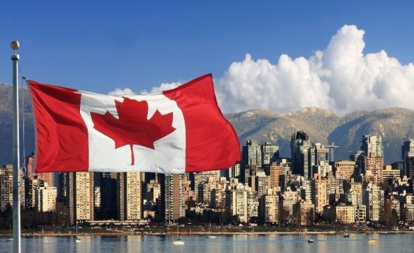

Slide 10
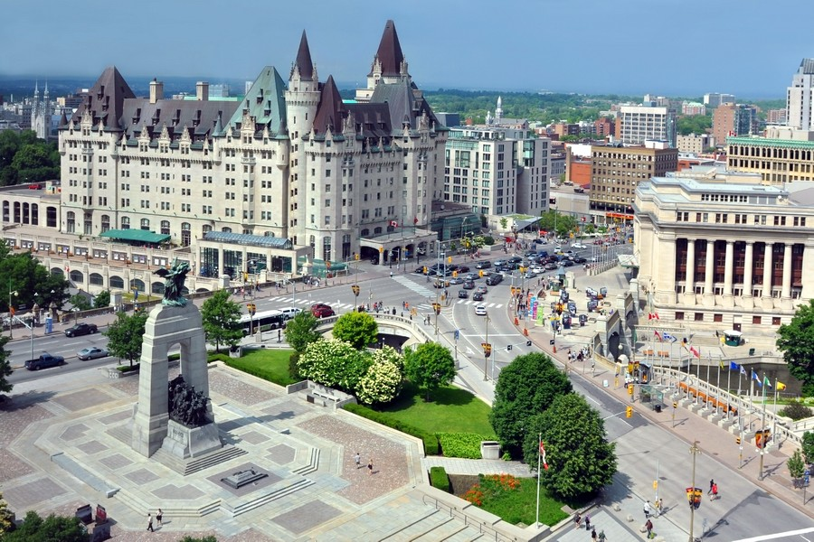
Оттава

Slide 11
Китай
Кита́й — культурний регіон і стародавня цивілізація Східної Азії. Китай належить до найбільш прадавніх цивілізацій, яка увібрала у себе велику кількість держав та культур впродовж 6 тисяч років. Громадянська війна у Китаї по закінченню Другої світової війни спричинила поділ цього регіону на дві держави, котрі продовжують вживати у своїй назві слово «Китай». Це — Китайська Народна республіка (КНР), яка володіє материковим Китаєм, та Республіка Китай, яка контролює острів Тайвань та прилеглі до нього острови.

Slide 12
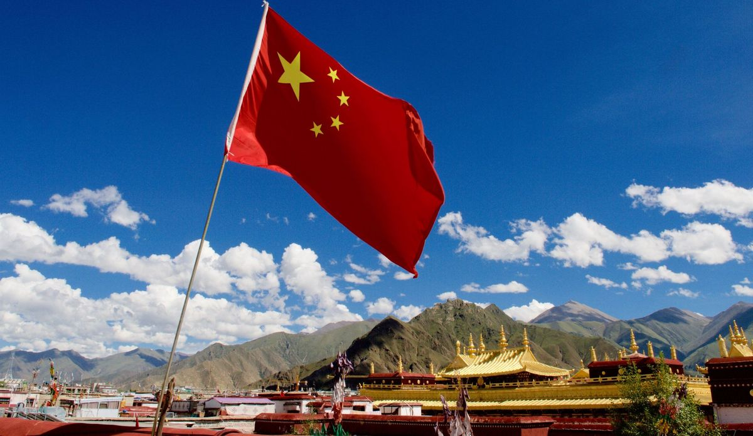

Slide 13
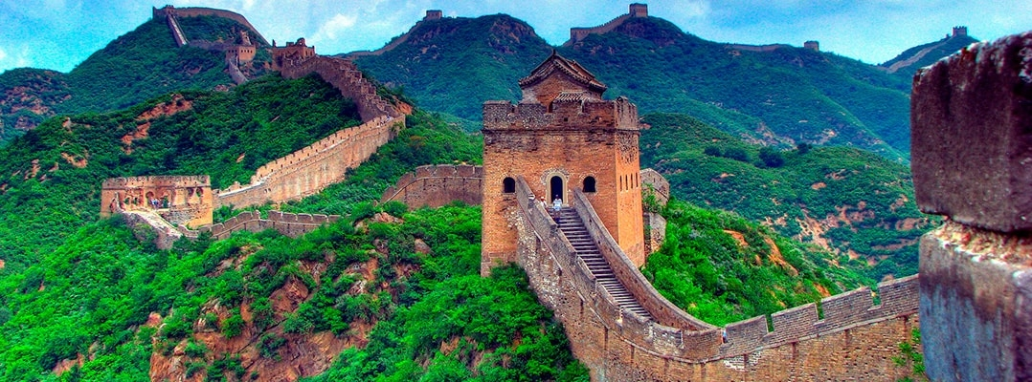

Slide 14
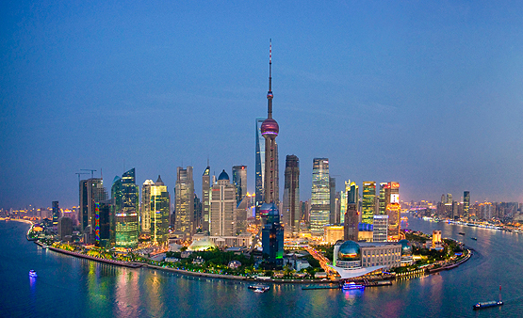
Шанхай

Slide 15
США
Сполу́чені Шта́ти Аме́рики, також США, Сполу́чені Шта́ти, Шта́ти, Аме́рика— конституційна федеративна республіка в Північній Америці, що складається з 50 штатів: Аляски, Гаваїв, 48 штатів на території між Атлантичним і Тихим океанами і між Канадою і Мексикою та федерального (столичного) округу Колумбія. Окрім того, США належать частина Віргінських островів (Американські Віргінські Острови) та Пуерто-Рико у Вест-Індії, Східне Самоа, Гуам, Північні Маріанські Острови та інші острови в Океанії. Столиця — місто Вашингтон.

Slide 16
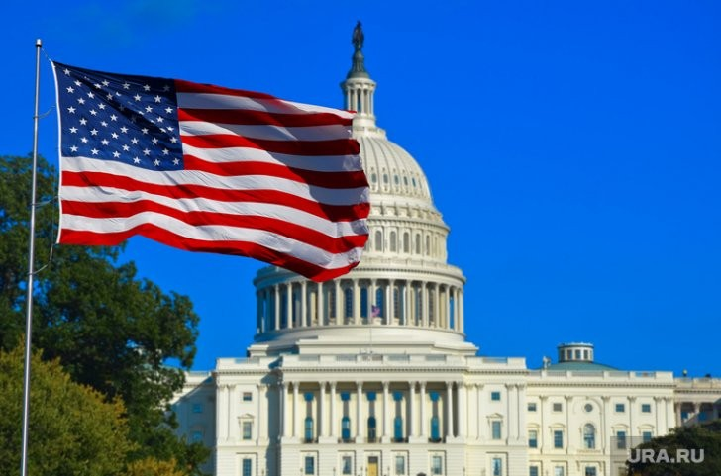

Slide 17
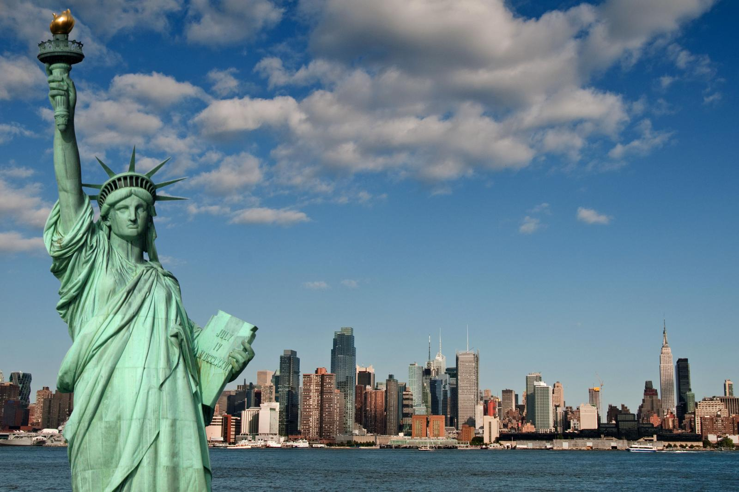

Slide 18
Бразилія
Брази́лія ⁽офіційно Федерати́вна Респу́бліка Брази́лія) — держава в Південній Америці, що межує на південному заході з Уругваєм, Аргентиною, Парагваєм і Болівією, на заході з Перу і Колумбією, на півночі з Венесуелою, Гаяною, Суринамом і Французькою Гвіаною, на сході омивається Атлантичним океаном. Площа — 8 511 965 км², столиця — місто Бразиліа.

Slide 19
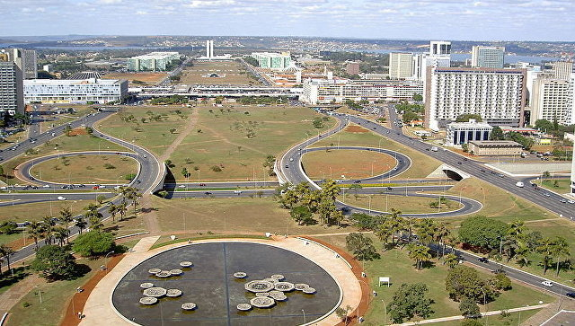

Slide 20
Австралійський Союз
Австралі́йський Сою́з — держава у Південній півкулі Землі на Австралійському материку і острові Тасманія. До складу країни входять також багато невеликих островів, серед яких Норфолк і Лорд-Гав в Тихому океані, Кокосові острови в Індійському та інші. Найближчими сусідніми країнами є Індонезія, Східний Тимор і Папуа Нова Гвінея на півночі, Соломонові острови, Вануату і Нова Каледонія на північному сході, Нова Зеландія на південному сході.

Slide 21
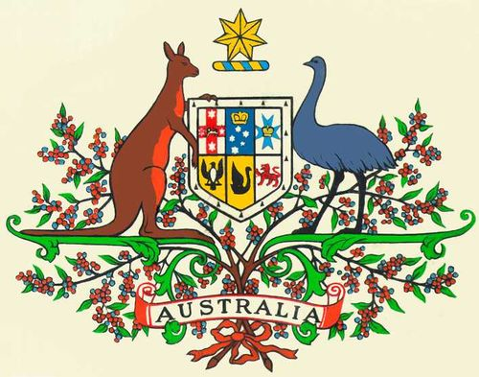

Slide 22
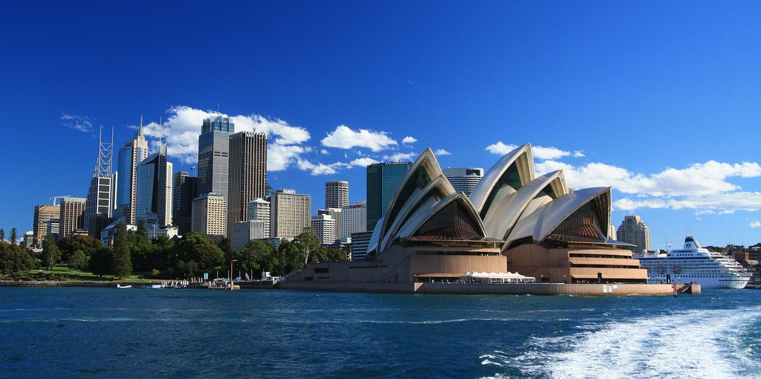
Сідней

Slide 23
Індія
Респу́бліка І́ндія або І́ндія, Бга́рат — країна в Південній Азії. На північному заході межує з Пакистаном; на півночі — з КНР, Непалом і Бутаном; на сході — з М'янмою і Бангладеш. На півдні вузька Полкська протока і Манарська затока відділяють її від Шрі-Ланки. Столиця — Нью-Делі. Найбільші міста: Колката (понад 16 млн жителів), Мумбаї (Бомбей) (понад 15 млн жителів), Ченнаї (Мадрас) (6 млн жителів), Хайдарабад (5 млн жителів), Бенґалуру (4,5 млн жителів), Ахмадабад (4 млн жителів)

Slide 24
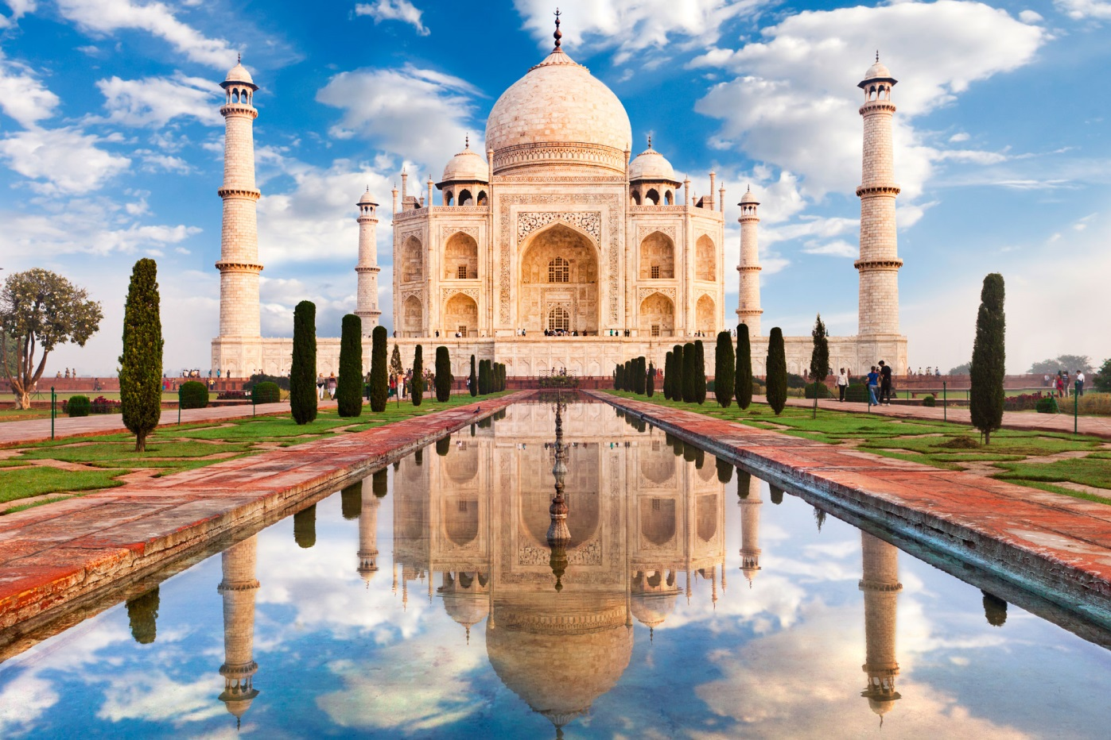
Тадж-Махал

Slide 25


Slide 26
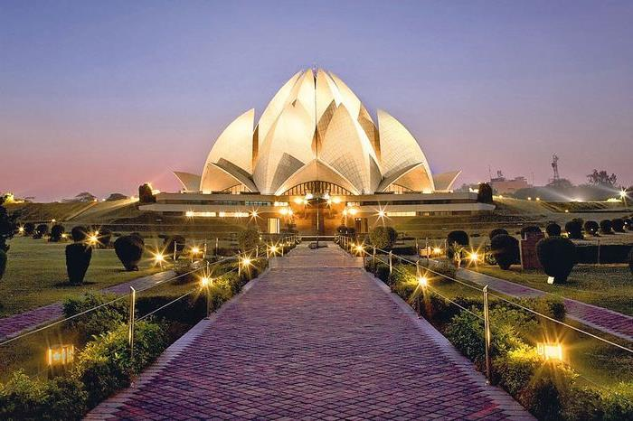
Національний музей в Делі

Slide 27
У яких же державах проживає найбільше населення?
Лідерами за цим критерієм є:
Китай (1373 млн чол.).
Індія (1282 млн чол.).
США (323 млн чол.).
Індонезія (258 млн чол.).
Бразилія (203 млн чол.).

Slide 28
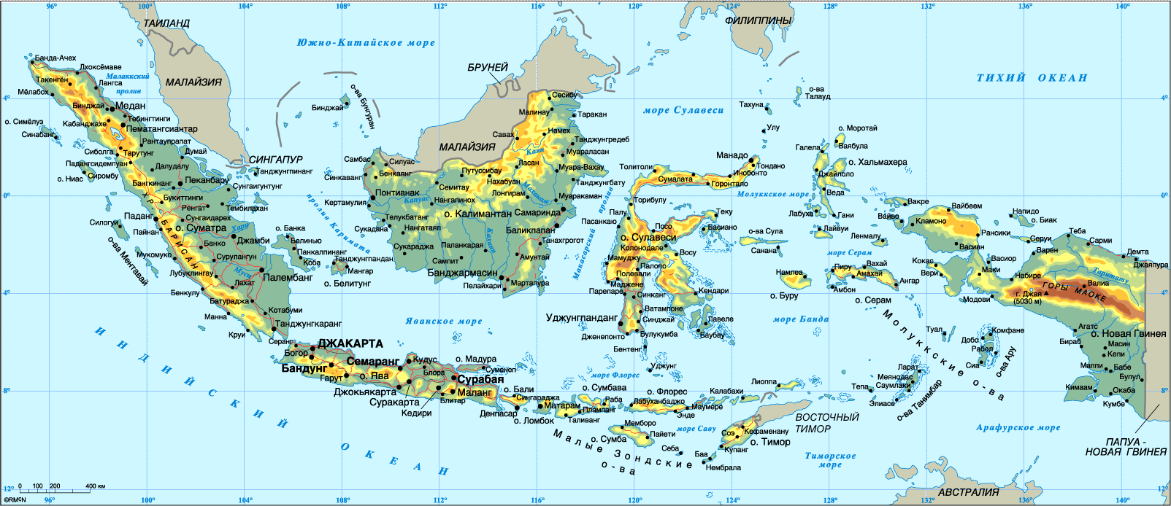
Індонезія

Slide 29
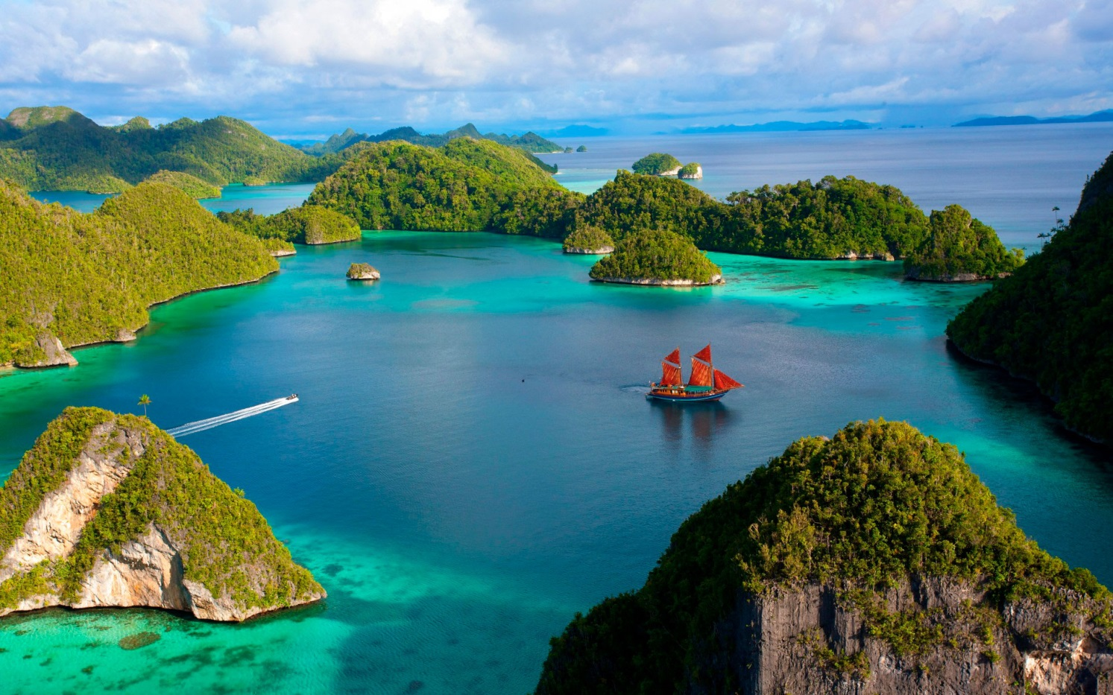

Slide 30
Отже:
Найбільшою країною світу за площею є Російська Федерація, яка займає 11,5 % суходолу, а найменшою — держава-карлик Ватикан, що займає територію 0,44 га в межах декількох кварталів столиці Італії — Рима.

Slide 31
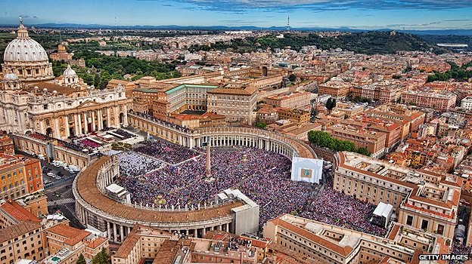
Ватикан

Slide 32
Запитання та завдання:
1. Написати країни і їх столиці, які починаються на букву «А».
2. Написати 10 столиць країн Євразії, що починаються на букву «Б».
3. Шарада. В назві якої азійської країни по краях займенники, посередині - назва домашньої тварини? (Я поні я)
4. Через які країни протікає річка Дунай?

